Slide 1
Регіональний центр професійно-технічної освіти №1
м.Кременчука

Slide 3
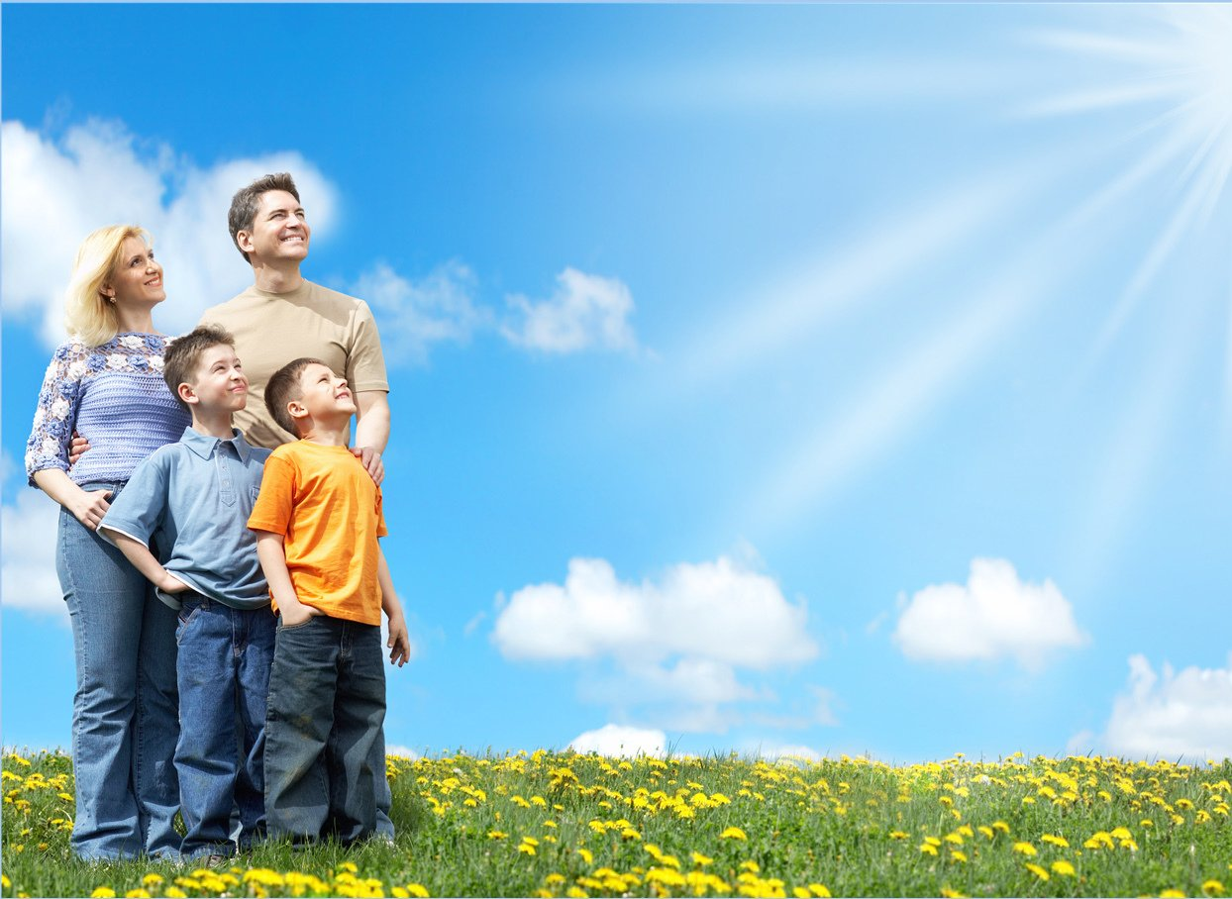
З сім’ї починається життя людини, тут відбувається формування її як громадянина.
Вона- джерело любові, поваги, солідарності та прихильності, то, на чому будується будь-яке цивілізоване суспільство, без чого не може існувати людина. Благополуччя родини – ось мірило розвитку і прогресу країни.

Slide 4
Запровадження свята було викликано стурбованістю світової спільноти сучасним становищем родини та її значенням у процесі виховання покоління, що підростає.
Отже, 20 вересня 1993 року відповідно до резолюції Генеральної Асамблеї ООН було запроваджено Міжнародний день сім’ї, який відзначається щороку 15 травня.

Slide 5
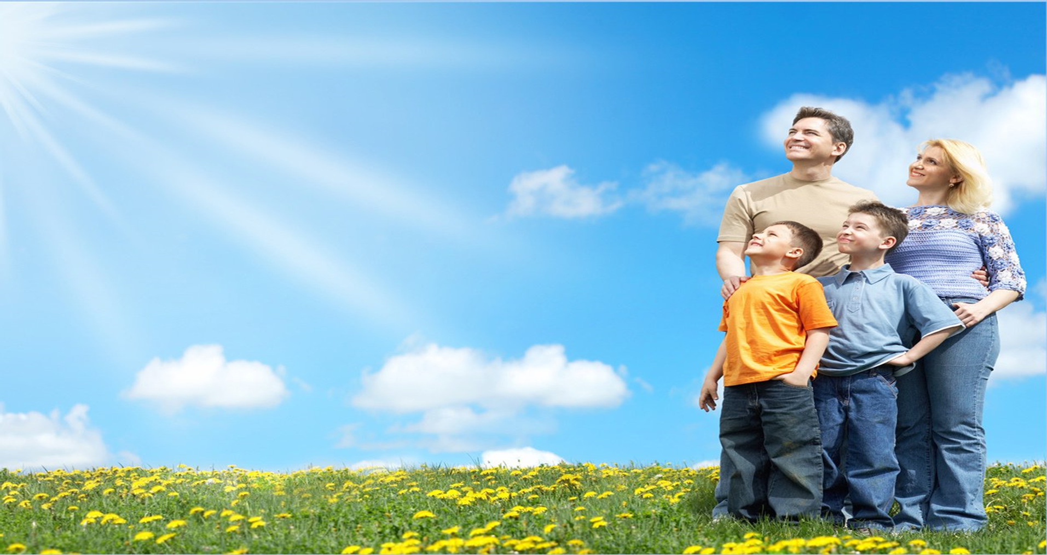
День сімей: традиції
День сім'ї - хороший привід відвідати або обдзвонити всіх рідних і сказати їм кілька приємних слів. У цей день сім’ї збираються разом за вечерею і обмінюються подарунками. У таке свято можна подякувати рідним за все світле і хороше, що вони принесли в наше життя.

